Slide 1
Название проекта Рецепты по продуктам
Проект подготовил ученик ИЭ – 74 Рабоволюк Илья

Slide 2
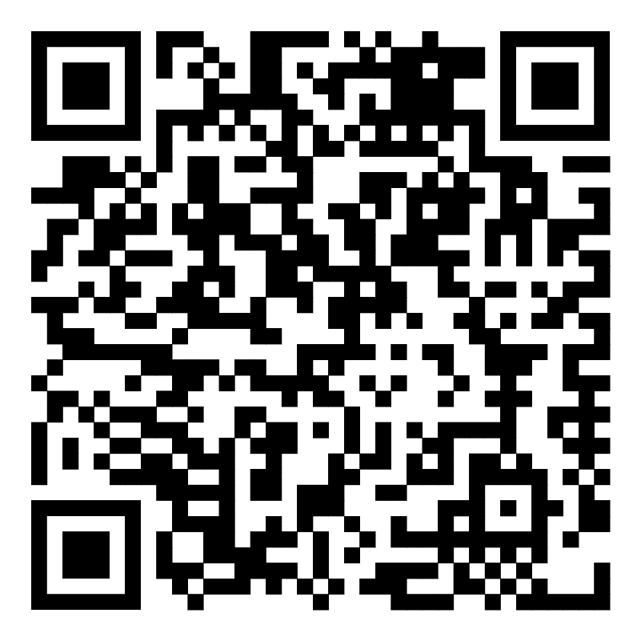
Реализация
На гитхабе представлен код и файл с
возможными блюдами
(для корректной работы нужно добавить
файл с блюдами в проект в пейчарме)

Slide 3

Проблема
Иногда тяжело найти блюдо для приготовления из ингредиентов что есть на руках

Slide 4
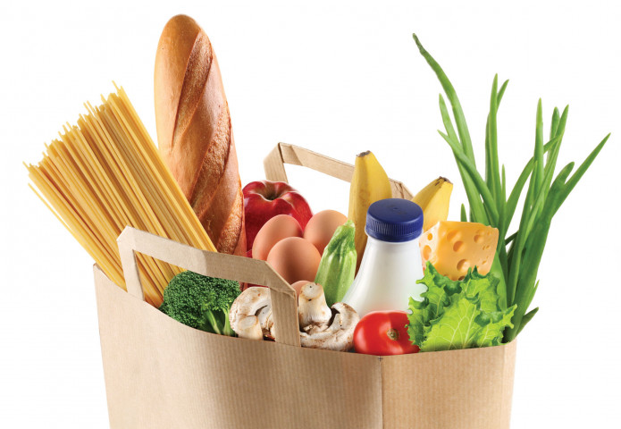
Решение
При вводе пользователем ингредиентов программа выдаёт одно из блюд которое соответствует этим ингредиентам, без учёта инструментов для готовки (кастрюли, сковородки, и тд.) .

Slide 5
Аналоги
https://povarenok.by/ingredients/filtr
https://vkuso.ru/ingredients
https://1000.menu/cooking/search

Slide 6
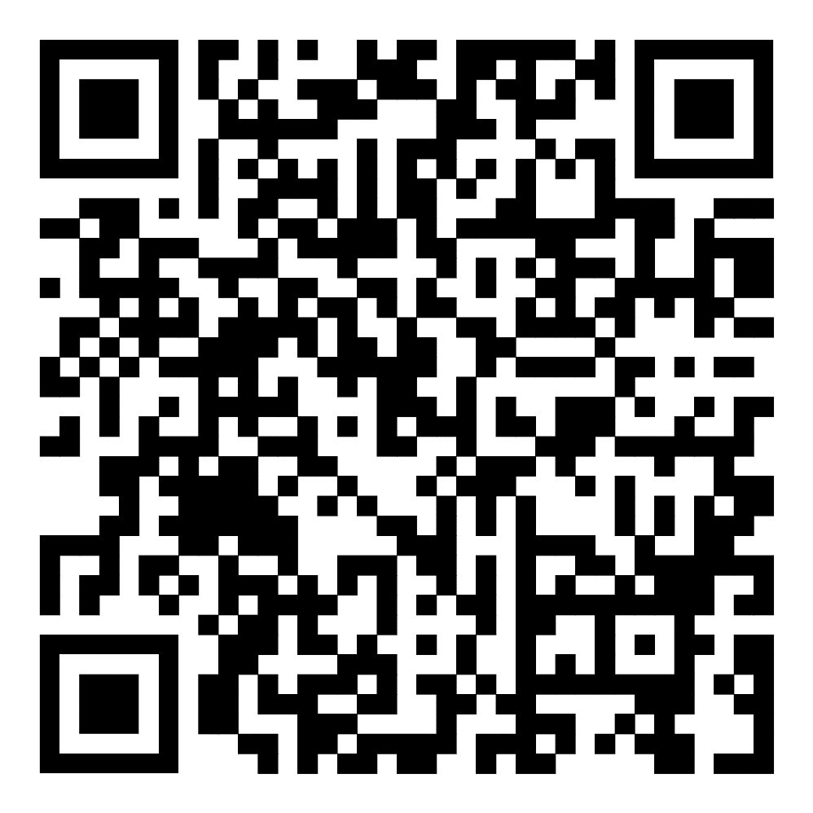
Бизнес модель

Slide 7
Спасибо за внимание
Проект подготовил ученик ИЭ – 74 Рабоволюк Илья

